Slide 1


初识

Slide 2
提纲
什么是HTML5、CSS3
HTML5精彩案例
HTML5的新特性
HTML5相关知识

Slide 3
什么是HTML5、CSS3
简单来说，HTML 5就是一种高级网页技术，我们平时看到那些邀请函、小游戏都是Html5网页，它跟我们平时上网看到的那些网页本质上没有任何区别，只不过大家普遍接受的那个网页技术版本是HTML4
那CSS3其实就是将现在技术一些实现起来比较空难的样式简单化了，主要拥有以下几个新的亮点，更加高级的选择器，圆角，阴影，多背景，动画，渐变色......

Slide 4
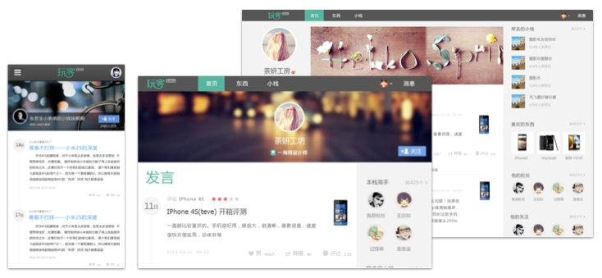
精彩案例
响应式网站布局，这类网站的好处就是一个网页可以在多个平台中查看。并且有很好的效果

Slide 5

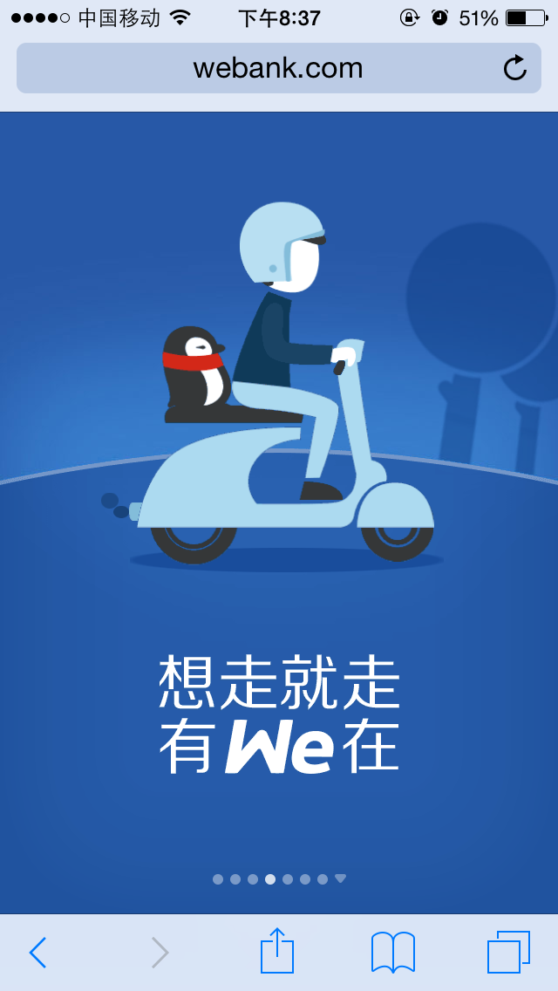


精彩案例
微众银行
应用场景H5网页，这种类型的H5应用，制作简单，制作周期短。
那这个H5应用，用的的js技术简单，大部分地方都是利用CSS3动画实现的

Slide 6
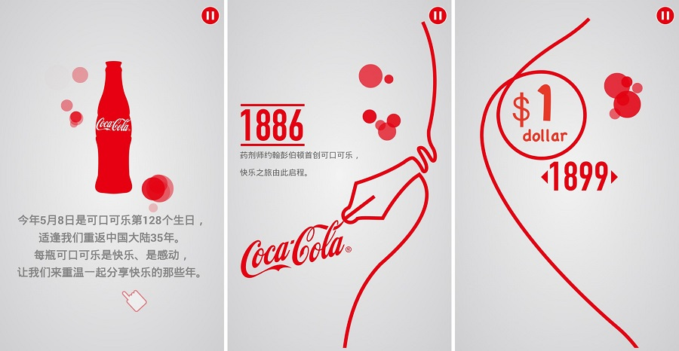

精彩案例
可口可乐
运用H5绘图功能的典型例子。当然这里面的交互还是比较简单的，只不过它基本体现了交互式动画的感觉。整个可口可乐的时间轴是随着用户向上滑动页面“绘制”出来的。

Slide 7




精彩案例
佛祖知你是个人才

Slide 8

精彩案例

Slide 9
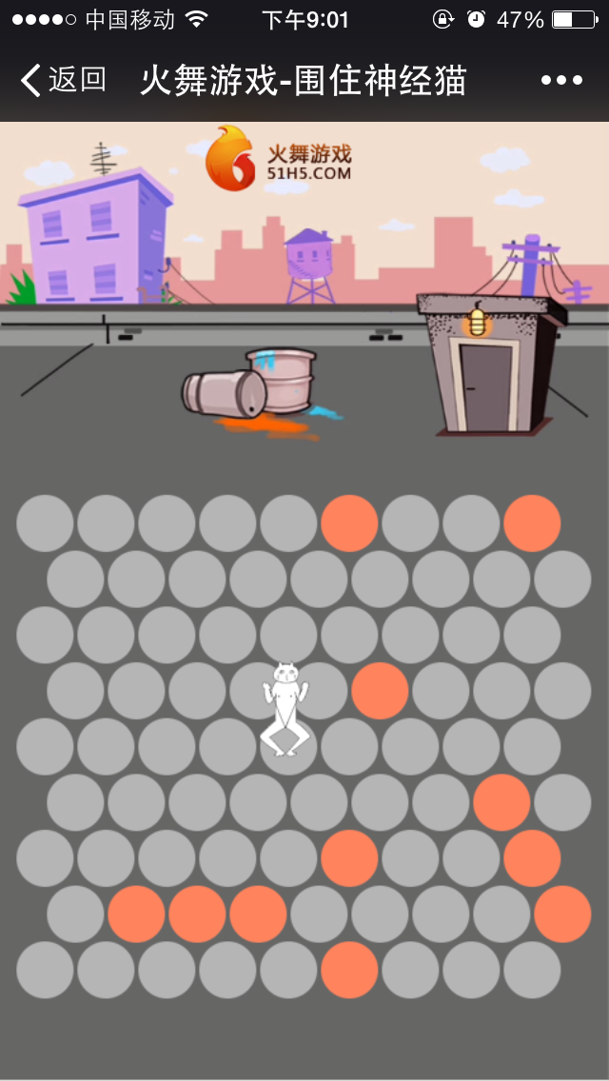
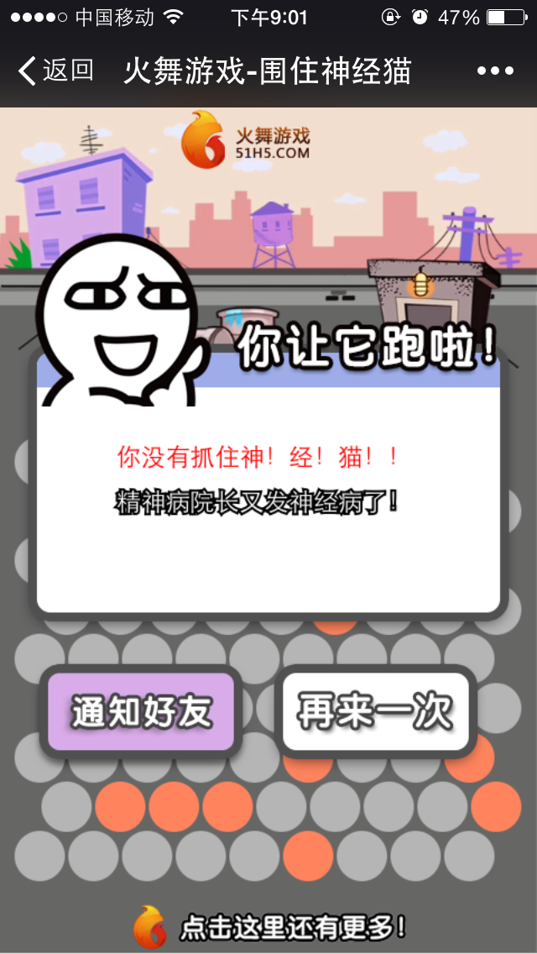


精彩案例
围住神经猫
游戏型H5应用，这种类型的H5应用往往更加考验程序员的技术，因为他是有较高的要求，比如游戏的逻辑性、游戏的资源大小....

Slide 10


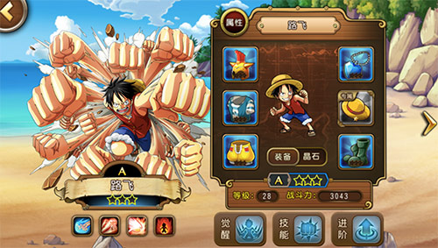

精彩案例
基于Cocos2d-JS打造的《航海王启航》 是中国大陆地区首款正版授权ONE PIECE手游，发布首日就众望所归地夺下iOS付费榜冠军宝座，并持续霸榜多日

Slide 11
HTML5新特性
新的文档类型
<!DOCTYPE html PUBLIC "-//W3C//DTD XHTML 1.0 Transitional//EN"
"http://www.w3.org/TR/xhtml1/DTD/xhtml1-transitional.dtd">
<!DOCTYPE html>
脚本和链接无需type
<link rel="stylesheet" href="path/to/stylesheet.css" type="text/css" />
<script type="text/javascript" src="path/to/script.js">
</script>
<link rel="stylesheet" href="path/to/stylesheet.css"/>
<script src="path/to/script.js"></script>

Slide 12
HTML5新特性
标签语义化
<header></header> <footer></footer> <button></button> <time></time>
Audio、Video支持
<video>
<source src="cohagenPhoneCall.ogv" type="video/ogg; codecs='vorbis, theora'"/>
<source src="cohagenPhoneCall.mp4" type="video/mp4; 'codecs='avc1.42E01E, mp4a.40.2'" />
</video>
<audio>
<source src="cohagenPhoneCall.ogg" />
<source src="cohagenPhoneCall.mp3" />
</audio>

Slide 13
HTML5新特性
画布 <canvas></canvas>
canvas 元素使用 JavaScript 在网页上绘制图像。
画布是一个矩形区域，您可以控制其每一像素。
canvas 拥有多种绘制路径、矩形、圆形、字符以及添加图像的方法，可以创建丰富的图形。

Slide 14
HTML5相关
这门课程难学吗？
学会了html5我们可以找什么样的工作？
html5工程师
web前端工程师

